Slide 1
ניקוי הנתונים והכנת קובצי אימון ובדיקה
קוטר הראש (BPD): ניקוי חריגים, מדידות סמוכות, הטיית דגימה וחלוקה לאימון ובדיקה
קבוצת BPD5 | מעבדה סטטיסטית | נובמבר 2026

Slide 2
איך קבענו מה נחשב חריג?
לא לפי סטיות תקן מהממוצע. כל מדידה נבדקה מול שאר המדידות באותו שבוע הריון, ובנוסף מול היקף הראש שנמדד באותה בדיקה.
שלב 1: כמה המדידה רחוקה מהרגיל באותו שבוע
סטייה חסינה = (BPD − חציון השבוע) / MAD של השבוע.
כמו ציון תקן, אבל עם חציון ו־MAD: ערך קיצוני מנפח את סטיית התקן ו״מסתיר״ את עצמו, וחציון ו־MAD כמעט לא מושפעים ממנו. בתוך כל שבוע, כי ה־BPD גדל עם גיל ההריון.
שלב 2: האם המדידה עקבית עם היקף הראש
היחס היקף ראש / BPD יציב מאוד (3.5-3.9 ב־90% מהמדידות). עובר עם ראש קטן או גדול באמת שומר על היחס, וטעות הקלדה ב־BPD שוברת אותו.
הכלל
מעל סטייה 5 רוב המדידות כבר שוברות את היחס להיקף הראש, ולכן הן טעויות ולא עוברים אמיתיים. בהתפלגות נורמלית לא הייתה צפויה אף מדידה מעל 5, ובפועל יש 65.
נראית חריגה: סטייה חסינה מעל 3.
הוסרה כטעות: סטייה מעל 5, וגם היחס להיקף הראש חורג (סטייה מעל 5).
2

Slide 3
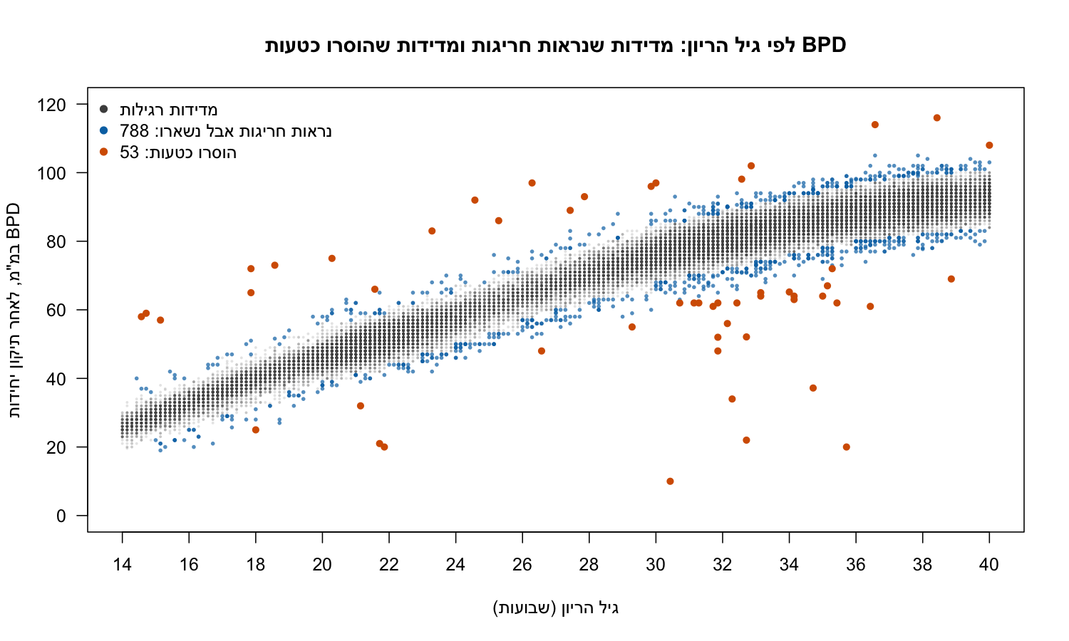
כמה מדידות נראות חריגות, וכמה מהן טעויות?
הגדרנו מדידה כחריגה אם ה־BPD שלה רחוק מהרגיל לאותו שבוע (סטייה חסינה מעל 3), והסרנו רק את אלה שגם אינן עקביות עם היקף הראש. מתוך 841 חריגות (1.5%) הוסרו 53 (0.1%) כטעויות, והשאר כנראה עוברים אמיתיים.
841
נראות חריגות (סטייה מעל 3)
757
עקביות עם היקף הראש: נשארות
84
לא עקביות עם היקף הראש
53
מעל 5: הוסרו כטעות
12
קיצוניות אבל עקביות: נשארות
מתוך 53 שהוסרו: 32 נמוכות ו־21 גבוהות מהצפוי. למשל BPD של
10-20 מ״מ בשבוע 30 ומעלה (כנראה חסרה ספרה).
3

Slide 4
האם החריגים מרוכזים בשבועות מסוימים?
בדקנו באילו שבועות נמצאות המדידות שנראות חריגות, כאחוז מהמדידות בכל שבוע. הן מופיעות בכל שבועות ההריון אבל לא באופן אחיד: יותר בשבועות 23-27 ו־34-36, ופחות בשבועות 14 ו־21-22.
פזורים לאורך כל ההריון
בכל שבוע בין 0.6% ל־3.0% מהמדידות נראות חריגות. השיא בשבוע 26.
הטעויות מעטות בכל שבוע
0-7 מדידות הוסרו בכל שבוע, בלי ריכוז בשבוע מסוים.
המשמעות להמשך
רוב החריגים אמיתיים, ולכן בשבועות 23-27 הזנבות כבדים יותר. בבניית העקומה צריך שיטה שלא מקצצת אותם. בכל שבוע יש מעט חריגים, ולכן נסמוך על המגמה ולא על שבוע בודד.
4

Slide 5
מדידות סמוכות: כמה מקרים היו ומה הכלל?
בדקנו כמה ימים עוברים בין מדידות של אותו הריון. ביקורים רגילים מתקיימים בקצב שבועי, ולכן מדידות בהפרש של עד 3 ימים חריגות לקצב הזה, וכנראה הן מדידה חוזרת או הקלדה כפולה. מצאנו 266 קבוצות כאלה ב-258 הריונות, והשארנו מדידה אחת בכל קבוצה.
29
267
266
כפילויות זהות
מאותו יום
מדידות הוסרו
(0.5%)
קבוצות סמוכות
ב־258 הריונות
הכלל
סמוך = עד 3 ימים מהמדידה הראשונה בקבוצה. נשארת הראשונה: ערך שנמדד באמת, והשנייה עלולה להיות בדיקה חוזרת בעקבות ממצא. באותו יום (אין שעה בנתונים) נשארת העקבית ביותר עם היקף הראש.
למה 3 ימים ולא 7?
הביקורים בקצב שבועי (שיאים ב־7, 14, 21, 28). ב־3 ימים הראש גדל בכ־0.9 מ״מ, פחות מחצי מרעש המדידה. 7 ימים היו מוחקים כ־1,100 מדידות של מעקב רגיל.
5

Slide 6
עד כמה שונים הערכים במדידות סמוכות?
רוב ההפרשים קטנים, בגודל רעש המדידה. לכן הבחירה איזו מדידה להשאיר אינה קריטית אבל צריכה להיות עקבית. בחרנו בראשונה, כדי להקטין את הסיכון להטיית דגימה (השנייה עלולה להיות בדיקה חוזרת בעקבות ממצא).
84% מהזוגות: עד 3 מ״מ
חציון ההפרש: 2 מ״מ (באותו יום: 0.9 מ״מ). 29 זוגות מאותו יום זהים בכל המדדים, כלומר הוקלדו פעמיים.
רעש המדידה: כ־2.4 מ״מ
זה ההפרש הטיפוסי בין שתי מדידות של אותו עובר אחרי הפחתת הגידול הצפוי, והוא דומה בכל פער, מ־0 עד 28 ימים.
12 זוגות: הפרש מעל 5 מ״מ
5 מהם מאותו יום, ו־4 נראים כמו תאומים: כל המדדים גדולים יחד באחת המדידות. אין בנתונים משתנה תאומים, ולכן טופלו כמו כל זוג.
6

Slide 7
הטיית דגימה: האם ממצא חריג מוביל לבדיקות נוספות?
החשש: נשים עם ממצא חריג חוזרות לבדיקות, ולכן בשבועות המאוחרים יש ייצוג יתר של עוברים חריגים. בדקנו אם הסיכוי לבדיקה נוספת תלוי בערך ה־BPD.
ההשערות (π = הסיכוי למדידה נוספת בתוך 28 ימים)
H₀: π נמוך = π מרכזי = π גבוה. הסיכוי לחזור לבדיקה זהה בשלוש קבוצות ה־BPD.
H₁: הסיכוי שונה בלפחות קבוצה אחת.
4. המבחן
3. האם חזרה?
2. שלוש קבוצות
1. מדידת בסיס
טבלה 3×2 (קבוצה × חזרה). מבחן חי בריבוע לאי־תלות, עם 2 דרגות חופש ורמת מובהקות 5%. כל השכיחויות הצפויות מעל 70.
האם להריון יש מדידה נוספת בתוך 28 ימים. הוצאו 106 הריונות בלי חלון מעקב מלא עד סוף הנתונים.
לפי אחוזונים 10 ו־90 של ה־BPD באותו שבוע: נמוך (מתחת ל־P10), מרכזי, גבוה (מעל P90).
לכל הריון: המדידה הראשונה בשבועות 20-24, אחרי הניקוי. יחידת הניתוח היא הריון, ולא מדידה.
המדגם: 11,575 הריונות. למה השיטה הזו: היא בודקת ישירות את המנגנון שחששנו ממנו, הקשר בין ערך ה־BPD לסיכוי לבדיקה נוספת, ומשתמשת בהריון אחד כיחידה כדי שהתצפיות יהיו בלתי תלויות.
7

Slide 8
הטיית דגימה: התוצאות
בדקנו אם הסיכוי למדידה נוספת בתוך 28 ימים שונה בין שלוש קבוצות ה־BPD (במבחן חי בריבוע). עוברים עם BPD נמוך חוזרים יותר: 13.5%, לעומת 9.5% בקבוצה המרכזית ו־8.2% בגבוהה.
תוצאת המבחן
סטטיסטי המבחן 18.2, עם 2 דרגות חופש, p < 0.001. דוחים את H₀: הסיכוי לחזור לבדיקה תלוי בערך ה־BPD.
גודל ההבדל
בקבוצה הנמוכה הסיכוי גבוה פי 1.4 מבמרכזית (13.5% מול 9.5%). בכל ההריונות: 9.7%. גודל הקבוצות: 947 הריונות בנמוכה, 9,899 במרכזית ו־729 בגבוהה.
המשמעות להמשך ומגבלות
בשבועות המאוחרים ייתכן ייצוג יתר של עוברים קטנים, וכדאי להתחשב בזה בבניית העקומה. זה קשר ולא סיבתיות, ו״לא חזרה״ פירושו שאין מדידה נוספת בקובץ.
8

Slide 9
אימון מול בדיקה: האם ה־BPD מתנהג אותו דבר?
חילקנו לפי שנת המדידה, כפי שהוגדר במטלה: אימון 2000-2007 (43,741 מדידות), בדיקה 2008 ואילך (13,291). בדקנו אם ה־BPD, אחרי תקנון לפי שבוע, מתפלג אותו דבר בשני הקבצים, וההתפלגויות כמעט זהות.
ההשערות ואיך בדקנו
H₀: התפלגות ה־BPD המתוקנן זהה בשני הקבצים. H₁: ההתפלגויות שונות.
בכל שבוע תקננו לפי החציון וה־MAD של האימון בלבד, ובדקנו במבחן Kolmogorov-Smirnov ובמדדי גודל אפקט.
התוצאה: לא דוחים את H₀
KS: D = 0.009, p = 0.42. הזזת הממוצע 0.03 מ״מ, d של Cohen = 0.008, יחס פיזור 1.0. מתחת לאחוזון 10: 7.9% מול 8.1%.
הסתייגות
469 הריונות מ־2007 שהמשיכו ל־2008 נמצאים בשני הקבצים (3.3%). חלוקה לפי הריון נתנה תוצאה כמעט זהה, לכן השארנו את החלוקה לפי השנים כמתבקש.
9

Slide 10
הקבצים הסופיים והמסקנות העיקריות
אחרי תיקון יחידות, הסרת 53 טעויות ו־267 מדידות סמוכות נשארו 57,032 מדידות (99.4%), שחולקו לשני הקבצים.
הקבצים הסופיים
מסקנות עיקריות
אימון: 2000-2007 | בדיקה: 2008 ואילך
חריגים
1
 | מדידות | הריונות | נשים
סה״כ נקי | 57,032 | 22,793 | 15,187
אימון | 43,741 | 17,718 | 12,486
בדיקה | 13,291 | 5,544 | 5,124
841 מדידות נראות חריגות, אבל רק 53 הן טעויות והוסרו. השאר עוברים אמיתיים, והזנבות הכבדים בשבועות 23-27 צריכים להישמר בבניית העקומה.
מדידות סמוכות
2
267 מדידות הוסרו. ההפרש ביניהן כ-2 מ״מ, בגודל רעש המדידה, ולכן איזו מדידה נשארת אינו משנה מהותית.
הטיית דגימה
3
469 הריונות ו־2,423 נשים מופיעים בשני הקבצים, ולכן הסכום של שני הקבצים גדול מהסה״כ.
עוברים עם BPD נמוך חוזרים לבדיקה יותר (13.5% מול 9.5% ו־8.2%, p < 0.001), ולכן בשבועות המאוחרים ייתכן ייצוג יתר של עוברים קטנים.
בכל קובץ: המשתנים המקוריים, מזהה הריון, שבוע שלם, BPD לפני תיקון היחידות והיקף ראש במ״מ.
אימון ובדיקה
4
התפלגות ה־BPD כמעט זהה בשני הקבצים, ולכן קובץ הבדיקה מתאים לבדיקת העקומה שתיבנה על האימון.
10

